Slide 1
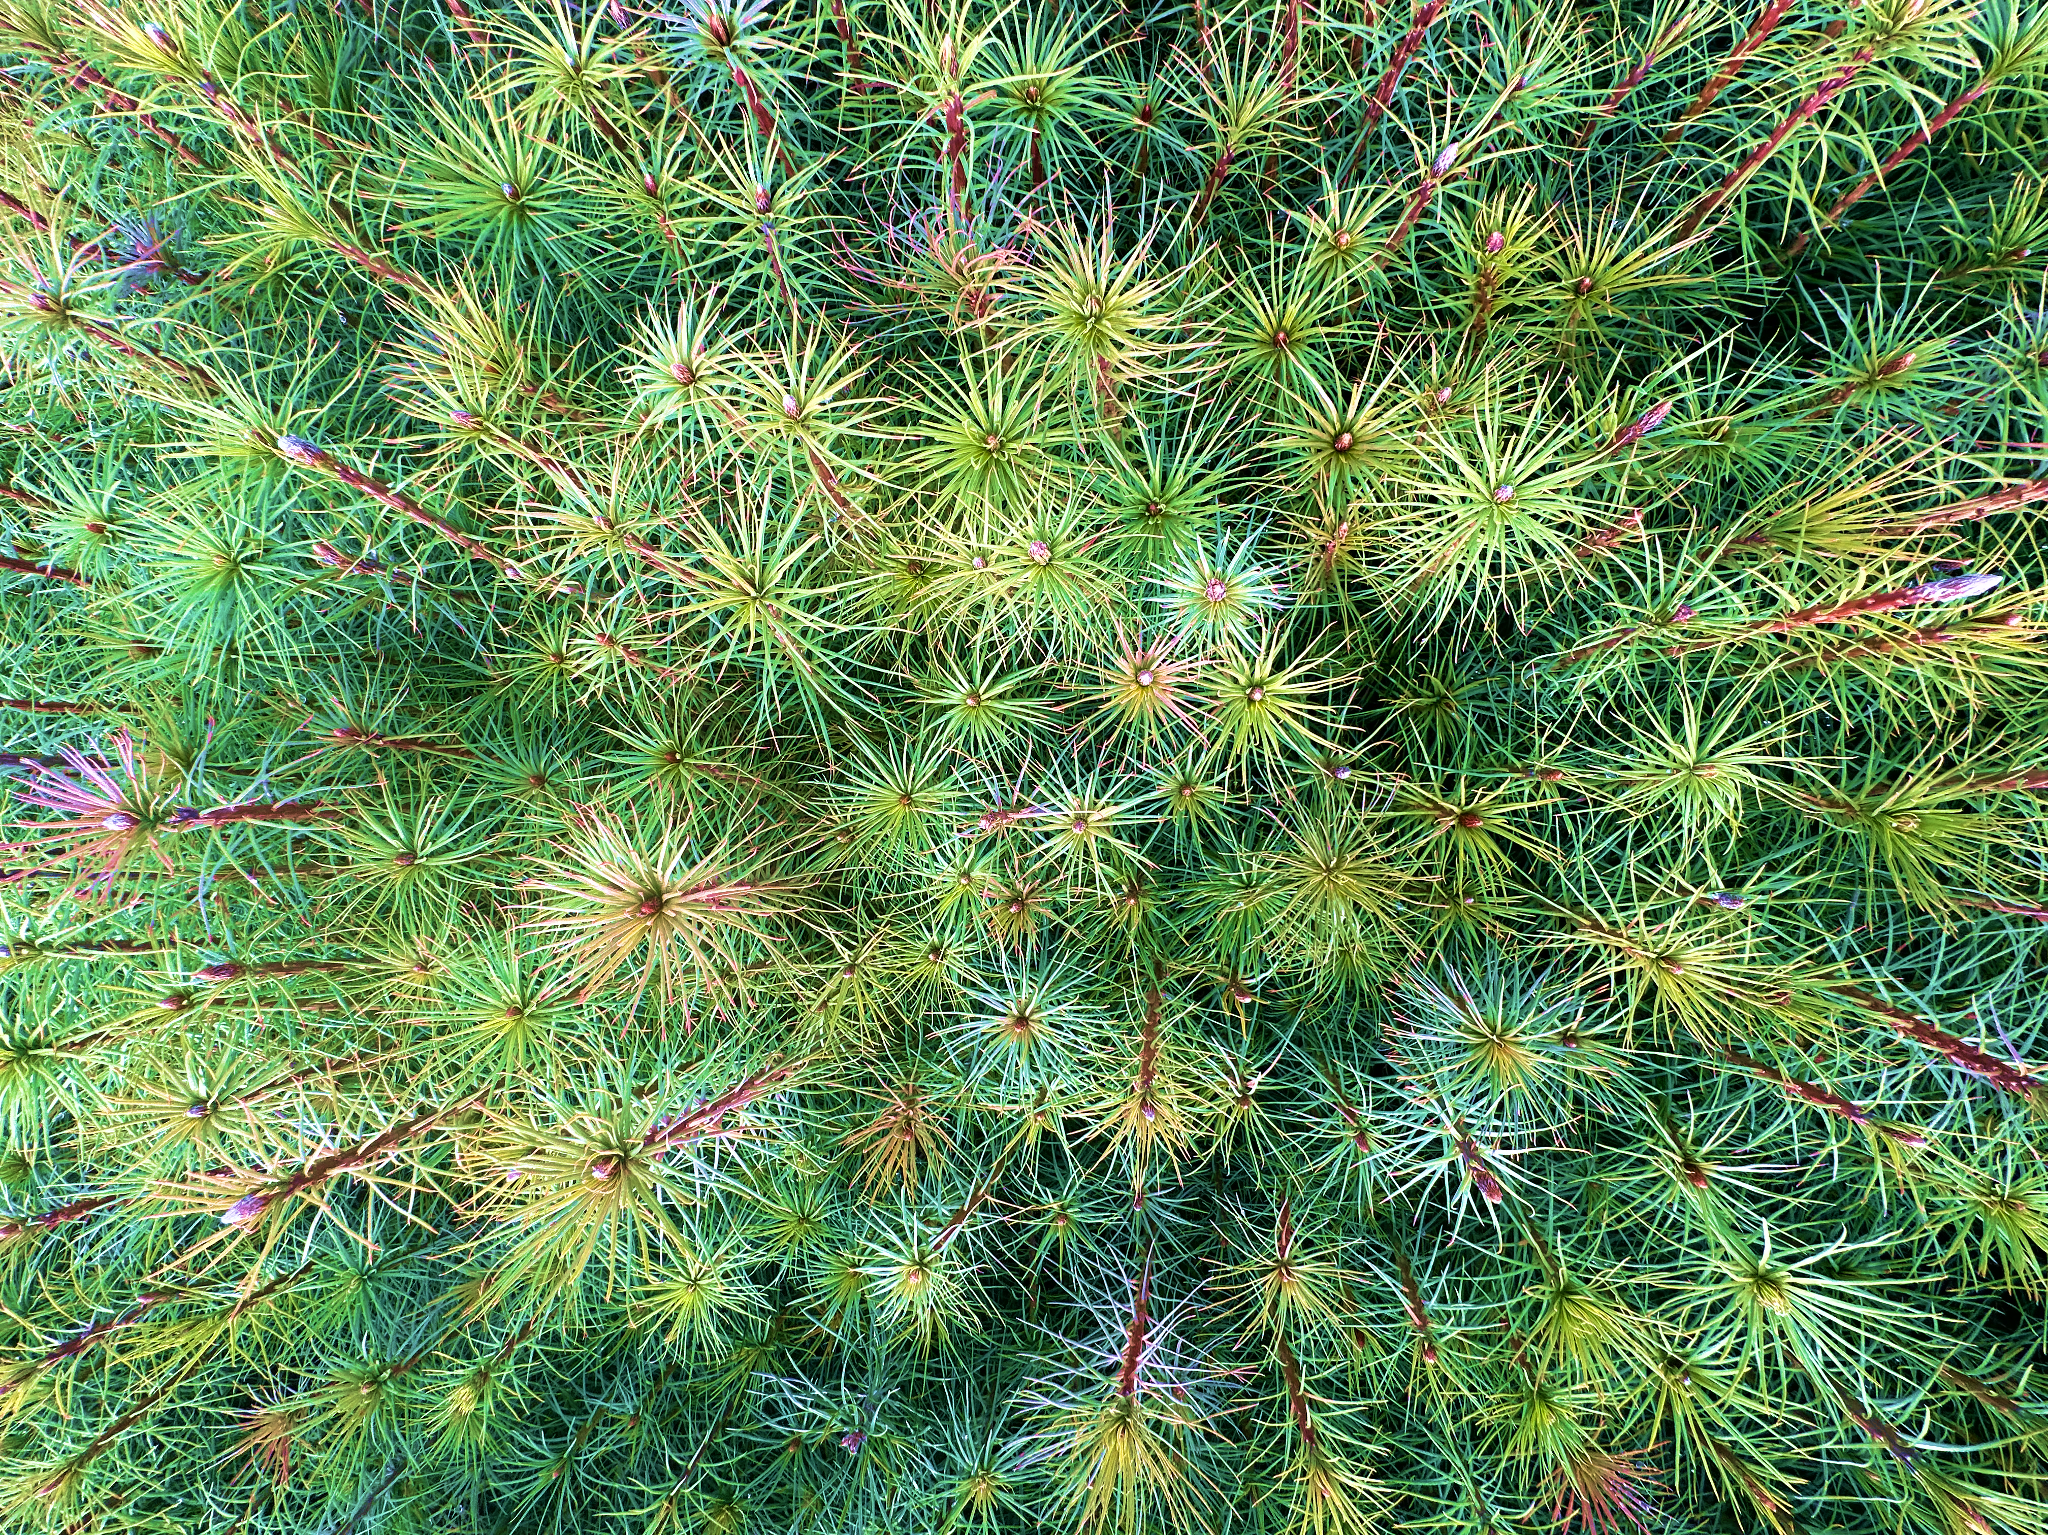
Kūdras/kokšķiedras substrātu pētījuma rezultāti
Prof. Normunds Stivriņš
Metodika:
Kvalitatīvās ekspertu intervijas
Substrāta novērtējums (fizikāli-ķīmiskie parametri)
Stādu novērtējums (morfometriskie parametri)
Metodika:
Kvalitatīvās ekspertu intervijas
substrāta novērtējums (fizikāli-ķīmiskie parametri)
stādu novērtējums (morfometriskie parametri)
Eksperimenta laiks: 2024. gads, aprīļa beigas – oktobra beigas
Divi substrātu veidi:
Kūdra (100%)
Kūdra (70%) un kokšķiedra (30%)
Divi substrātu veidi:
Kūdra (100%)
Kūdra (70%) + kokšķiedra (30%)

Slide 2





Eksperimenta laiks: 2024. gads, aprīļa beigas – oktobra beigas
Divi substrātu veidi:
Kūdra (100%)
Kūdra (70%) + kokšķiedra (30%)
Metodika:
Kvalitatīvās ekspertu intervijas
Substrāta novērtējums (fizikāli-ķīmiskie parametri)
Stādu novērtējums (morfometriskie parametri)

Slide 3
Divi substrātu veidi:
Kūdra (100%)
Kūdra (70%) un kokšķiedra (30%)
Metodika:
Kvalitatīvās ekspertu intervijas
Substrāta novērtējums (fizikāli-ķīmiskie parametri)
Stādu novērtējums (morfometriskie parametri)
Divi substrātu veidi:
Kūdra (100%)
Kūdra (70%) + kokšķiedra (30%)
Metodika:
Kvalitatīvās ekspertu intervijas
Substrāta novērtējums (fizikāli-ķīmiskie parametri)
Stādu novērtējums (morfometriskie parametri)
Eksperimenta laiks: 2024. gads, aprīļa beigas – oktobra beigas
(24) Kazenes
(100) Aronijas
(50) Kolonveida ābeles
(500) upenes
(40) Smiltsērkšķi
(30) Parastais ceriņš
(500) priedes
(60) Kokveida peonijas
(70) Ziemcietes

Slide 4
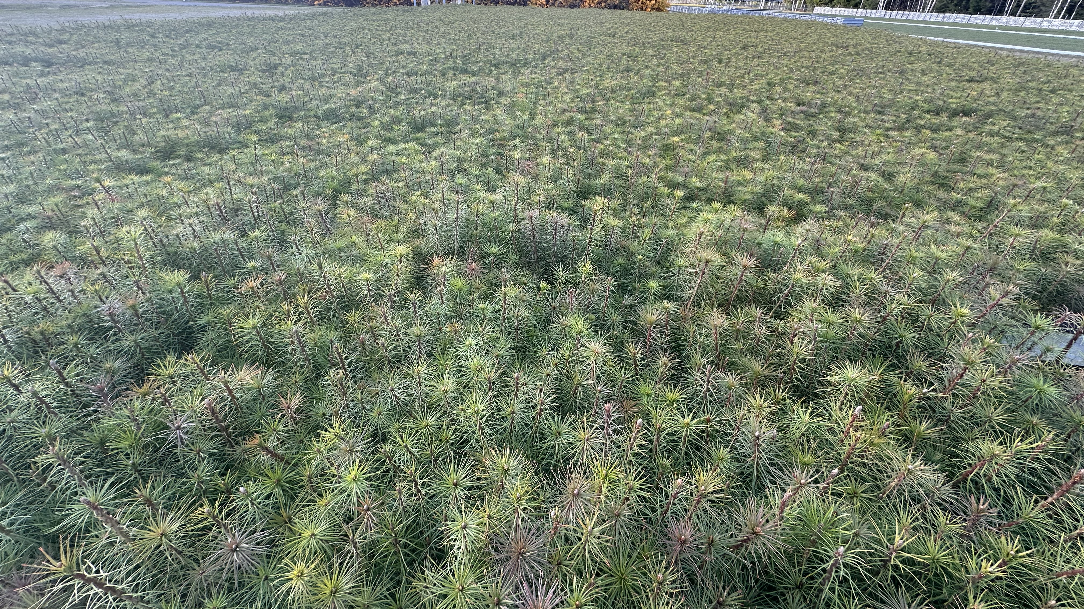
Laima Zvejniece:
(60) Kokveida peonijas
(30) Parastais ceriņš
(500) upenes
(500) priedes
(70) Ziemcietes
(24) Kazenes
(40) Smiltsērkšķi
(50) Kolonveida ābeles
(100) Aronijas

Slide 5
Laima Zvejniece:
“Priedes var audzēt – tās izdzīvoja”
“Substrāti noteikti mainīsies, tas ir skaidrs. Līdz ar to, ir jādomā ko darīt.”
“Kokšķiedras substrāts labāk tur ūdeni”

Slide 6
Laima Zvejniece:
“Priedes var audzēt – tās izdzīvoja”
“Kokšķiedras substrāts labāk tur ūdeni”
“Substrāti noteikti mainīsies, tas ir skaidrs. Līdz ar to, ir jādomā ko darīt.”

Slide 7
Laima Zvejniece:
“Priedes var audzēt – tās izdzīvoja”
“Substrāti noteikti mainīsies, tas ir skaidrs. Līdz ar to, ir jādomā ko darīt.”

Slide 8
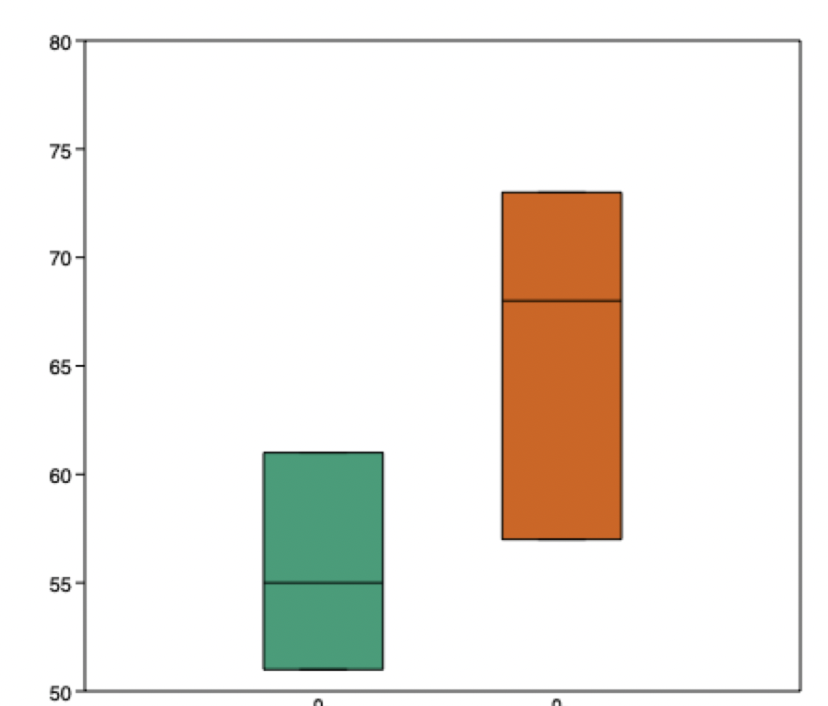
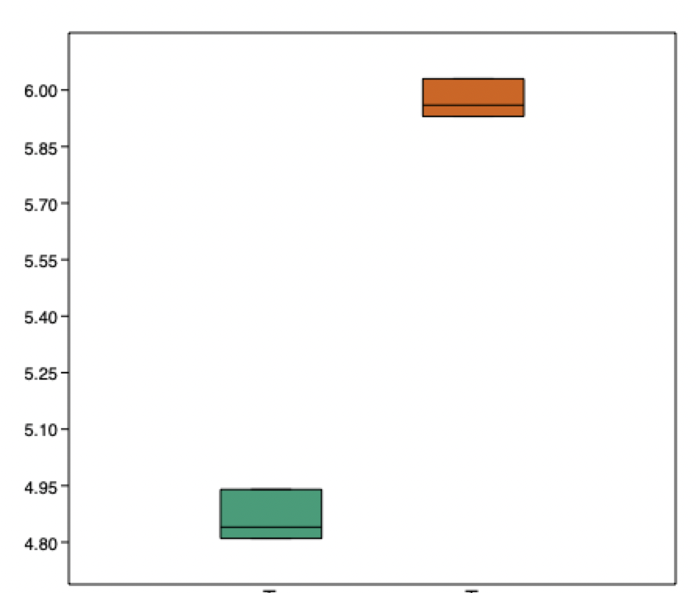
“Substrāti noteikti mainīsies, tas ir skaidrs. Līdz ar to, ir jādomā ko darīt.”
“Priedes var audzēt – tās izdzīvoja”
Laima Zvejniece:
Nedaudz augstāka fosfora koncentrācija kūdras-kokšķiedras substrātam
Kūdras-kokšķiedras substrāts uzrāda paaugstinātu pH
Fosfora koncentrācija paraugā
Parauga pH
Kūdra
Kūdra+kokšķiedra
Kūdra
Kūdra+kokšķiedra

Slide 9
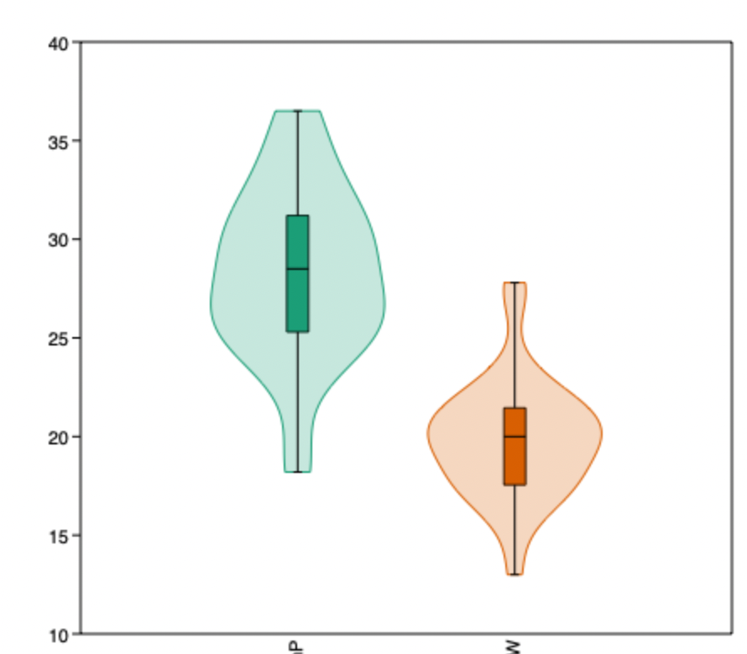
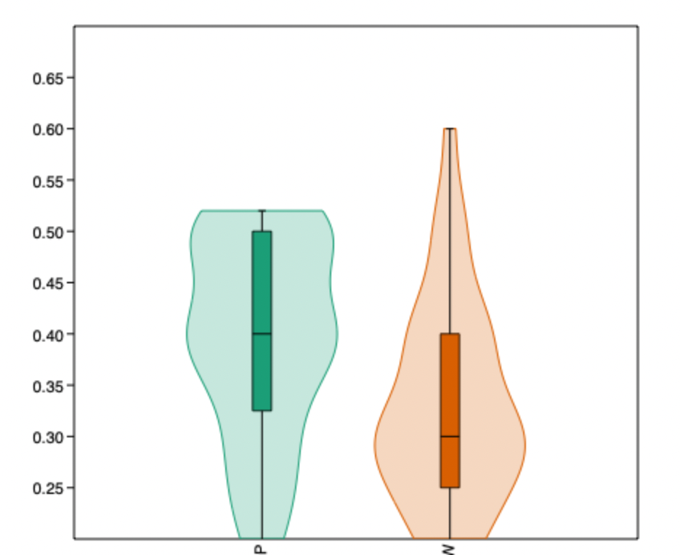
Augstums, cm
Diametrs, cm
Kūdra
Kūdra+kokšķiedra
Kūdra
Kūdra+kokšķiedra
”Ja ir slapjš gads, tad pie šādas kokšķiedras frakcijas izmēra ir slikti rezultāti, bet ja ir sausi apstākļi, tad kokšķiedras substrāts ar smalku frakciju ir opcija, lai saglabātu ilgāk mitrākus stādus”
“Tā kā nebija pieredze ar šāda veida substrātu, pārlējām stādus, kas visticamāk arī ietekmēja priežu augstuma svārstības.”

Slide 10
”Ja ir slapjš gads, tad pie šādas kokšķiedras frakcijas izmēra ir slikti rezultāti, bet ja ir sausi apstākļi, tad kokšķiedras substrāts ar smalku frakciju ir opcija, lai saglabātu ilgāk mitrākus stādus”
“Tā kā nebija pieredze ar šāda veida substrātu, pārlējām stādus, kas visticamāk arī ietekmēja priežu augstuma svārstības.”

Slide 11
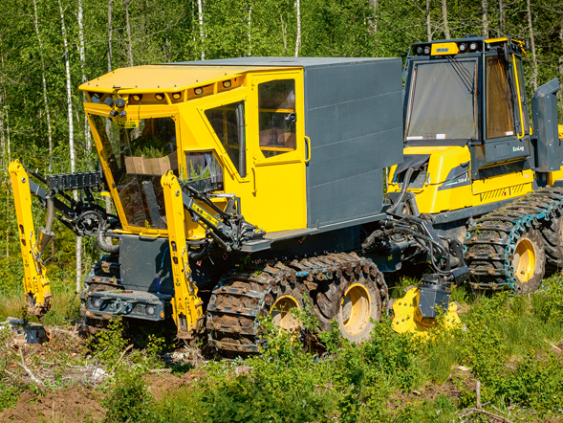
”Ja ir slapjš gads, tad pie šādas kokšķiedras frakcijas izmēra ir slikti rezultāti, bet ja ir sausi apstākļi, tad kokšķiedras substrāts ar smalku frakciju ir opcija, lai saglabātu ilgāk mitrākus stādus”
“Tā kā nebija pieredze ar šāda veida substrātu, pārlējām stādus, kas visticamāk arī ietekmēja priežu augstuma svārstības.”
Mehanizētā stādīšana strauji attīstās, līdz ar to, konteineros audzēšana tikai ies uz priekšu
Mašinizētajā koku stādīšanā (PlantMax) vajag ļoti precīzu stādmateriālu (tieši dimensiju un blīvuma ziņā)
”Sakņu sistēma pamatā nav stipra. Sakņu sistēma negribas tā kā turēties un nav konusveidīga ietvarstādā. Tas apgrūtina priežu stādu šķirošanas procesu.”
PlantMax
https://www.lvm.lv/jaunumi/7476-lvm-izmegina-zviedrijas-meza-stadisanas-masinu-plantmax
“Vai komposts ir mēģināts? Tie ir neprognozejami, pat nemēģinām, jo tirgū jāpiedāvā identiskas kvalitātes stādmateriāls.”

Slide 12
“Vai komposts ir mēģināts? Tie ir neprognozejami, pat nemēģinām, jo tirgū jāpiedāvā identiskas kvalitātes stādmateriāls.”
“Kokšķiedras ”mati” [šķiedras] tur pašu substrātu, bet jūk ārā. Tas nav produkts, ko pārdot. Ja ir nestandarta, tad tie tiek uzskatīti par atkritumiem un nevar pārdot.”
“Kokšķiedras frakciju izmēri variē un jāsaprot, kā tos ražot priekš šāda veida substrātiem.”

Slide 13
“Vai komposts ir mēģināts? Tie ir neprognozejami, pat nemēģinām, jo tirgū jāpiedāvā identiskas kvalitātes stādmateriāls.”
“Kokšķiedras ”mati” [šķiedras] tur pašu substrātu, bet jūk ārā. Tas nav produkts, ko pārdot. Ja ir nestandarta, tad tie tiek uzskatīti par atkritumiem un nevar pārdot.”
“Kokšķiedras frakciju izmēri variē un jāsaprot, kā tos ražot priekš šāda veida substrātiem.”

Slide 14
“Vai komposts ir mēģināts? Tie ir neprognozejami, pat nemēģinām, jo tirgū jāpiedāvā identiskas kvalitātes stādmateriāls.”
“Kokšķiedras ”mati” [šķiedras] tur pašu substrātu, bet jūk ārā. Tas nav produkts, ko pārdot. Ja ir nestandarta, tad tie tiek uzskatīti par atkritumiem un nevar pārdot.”
“Kokšķiedras frakciju izmēri variē un jāsaprot, kā tos ražot priekš šāda veida substrātiem.”
«Kokšķiedras sadalīšanās laikā neko nevajadzēja pievienot, vismaz priedītēm. Ūdens apjoms bija līdzīgi izmantots. Pat mazāk ūdens patērēts. «

Slide 15
“Vai komposts ir mēģināts? Tie ir neprognozejami, pat nemēģinām, jo tirgū jāpiedāvā identiskas kvalitātes stādmateriāls.”
“Kokšķiedras ”mati” [šķiedras] tur pašu substrātu, bet jūk ārā. Tas nav produkts, ko pārdot. Ja ir nestandarta, tad tie tiek uzskatīti par atkritumiem un nevar pārdot.”
“Kokšķiedras frakciju izmēri variē un jāsaprot, kā tos ražot priekš šāda veida substrātiem.”
«Kokšķiedras sadalīšanās laikā neko nevajadzēja pievienot, vismaz priedītēm. Ūdens apjoms bija līdzīgi izmantots. Pat mazāk ūdens patērēts. «

Slide 16
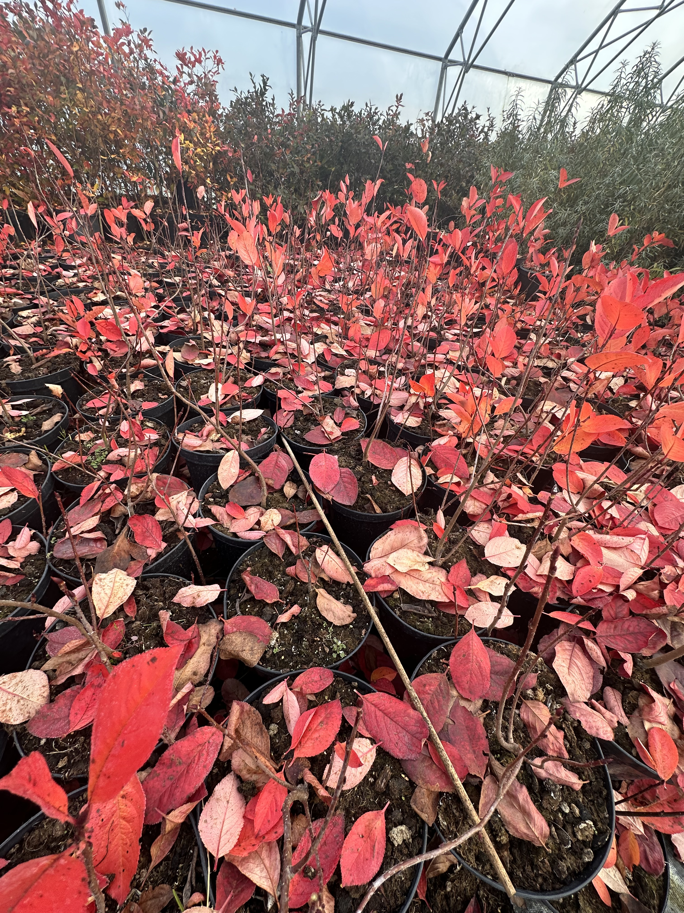
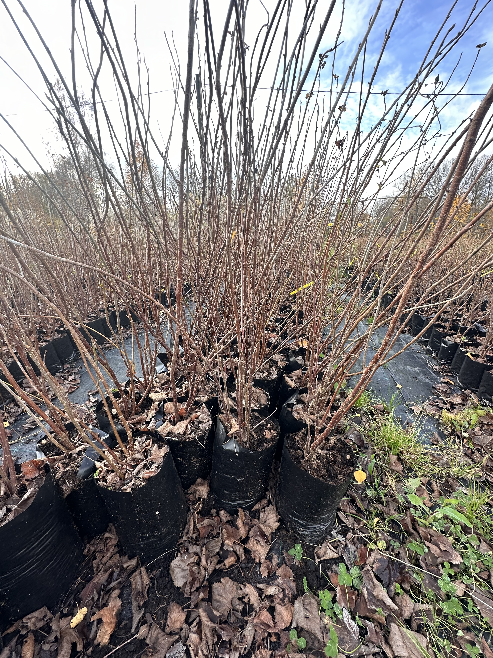
«Kokšķiedras sadalīšanās laikā neko nevajadzēja pievienot, vismaz priedītēm. Ūdens apjoms bija līdzīgi izmantots. Pat mazāk ūdens patērēts. «
“Kokšķiedras ”mati” [šķiedras] tur pašu substrātu, bet jūk ārā. Tas nav produkts, ko pārdot. Ja ir nestandarta, tad tie tiek uzskatīti par atkritumiem un nevar pārdot.”
“Vai komposts ir mēģināts? Tie ir neprognozejami, pat nemēģinām, jo tirgū jāpiedāvā identiskas kvalitātes stādmateriāls.”
“Kokšķiedras frakciju izmēri variē un jāsaprot, kā tos ražot priekš šāda veida substrātiem.”
Upenes
Aronijas
”Viss aug tāpat, tikai ātrāk lapas krāsojās sarkanas, kaut kāda hloroze.”
” Praktiski nekas neatšķīrās. Labi auga ”
” Kokšķiedrā ātrāk sāka krāsoties oranžas un sarkanas lapas palika jau augusta vidū. Viss strādā labi. Šīm kultūrām var izmantot ”
” Ja salīdzina ar parasto kūdras substrātu, tad nav izteiktu atšķirību.”
”Kārkli nenormāli daudz nāca laukā no kokšķiedras substrāta. Vajadzēja visu laiku uzmanīt stādus un raut laukā kārklus.”
” Kokšķiedra uzsūc vairāk ūdeni, aptuveni 20% vairāk bija jālaista. ”

Slide 17
«Kokšķiedras sadalīšanās laikā neko nevajadzēja pievienot, vismaz priedītēm. Ūdens apjoms bija līdzīgi izmantots. Pat mazāk ūdens patērēts. «
“Kokšķiedras ”mati” [šķiedras] tur pašu substrātu, bet jūk ārā. Tas nav produkts, ko pārdot. Ja ir nestandarta, tad tie tiek uzskatīti par atkritumiem un nevar pārdot.”
“Vai komposts ir mēģināts? Tie ir neprognozejami, pat nemēģinām, jo tirgū jāpiedāvā identiskas kvalitātes stādmateriāls.”
“Kokšķiedras frakciju izmēri variē un jāsaprot, kā tos ražot priekš šāda veida substrātiem.”
Upenes
Aronijas
”Viss aug tāpat, tikai ātrāk lapas krāsojās sarkanas, kaut kāda hloroze.”
” Kokšķiedrā ātrāk sāka krāsoties oranžas un sarkanas lapas palika jau augusta vidū. Viss strādā labi. Šīm kultūrām var izmantot ”
” Praktiski nekas neatšķīrās. Labi auga ”
” Ja salīdzina ar parasto kūdras substrātu, tad nav izteiktu atšķirību.”
” Kokšķiedra uzsūc vairāk ūdeni, aptuveni 20% vairāk bija jālaista. ”
”Kārkli nenormāli daudz nāca laukā no kokšķiedras substrāta. Vajadzēja visu laiku uzmanīt stādus un raut laukā kārklus.”
” Vai stādām kompostā? Nē.”
” Kokšķiedrā bija sparīgāki un zaļāki ātrāk. Nekādi minerāli netika papildus doti nevieniem stādiem.”
” Patēriņš ūdenim pieaug 40-50%, jo vajag laistīt vairāk..”
” Kokšķiedras substrātam neveidojās sūna uz vasaras otro pusi, bet kūdras substrātam bija sūna izveidojusies ”

Slide 18
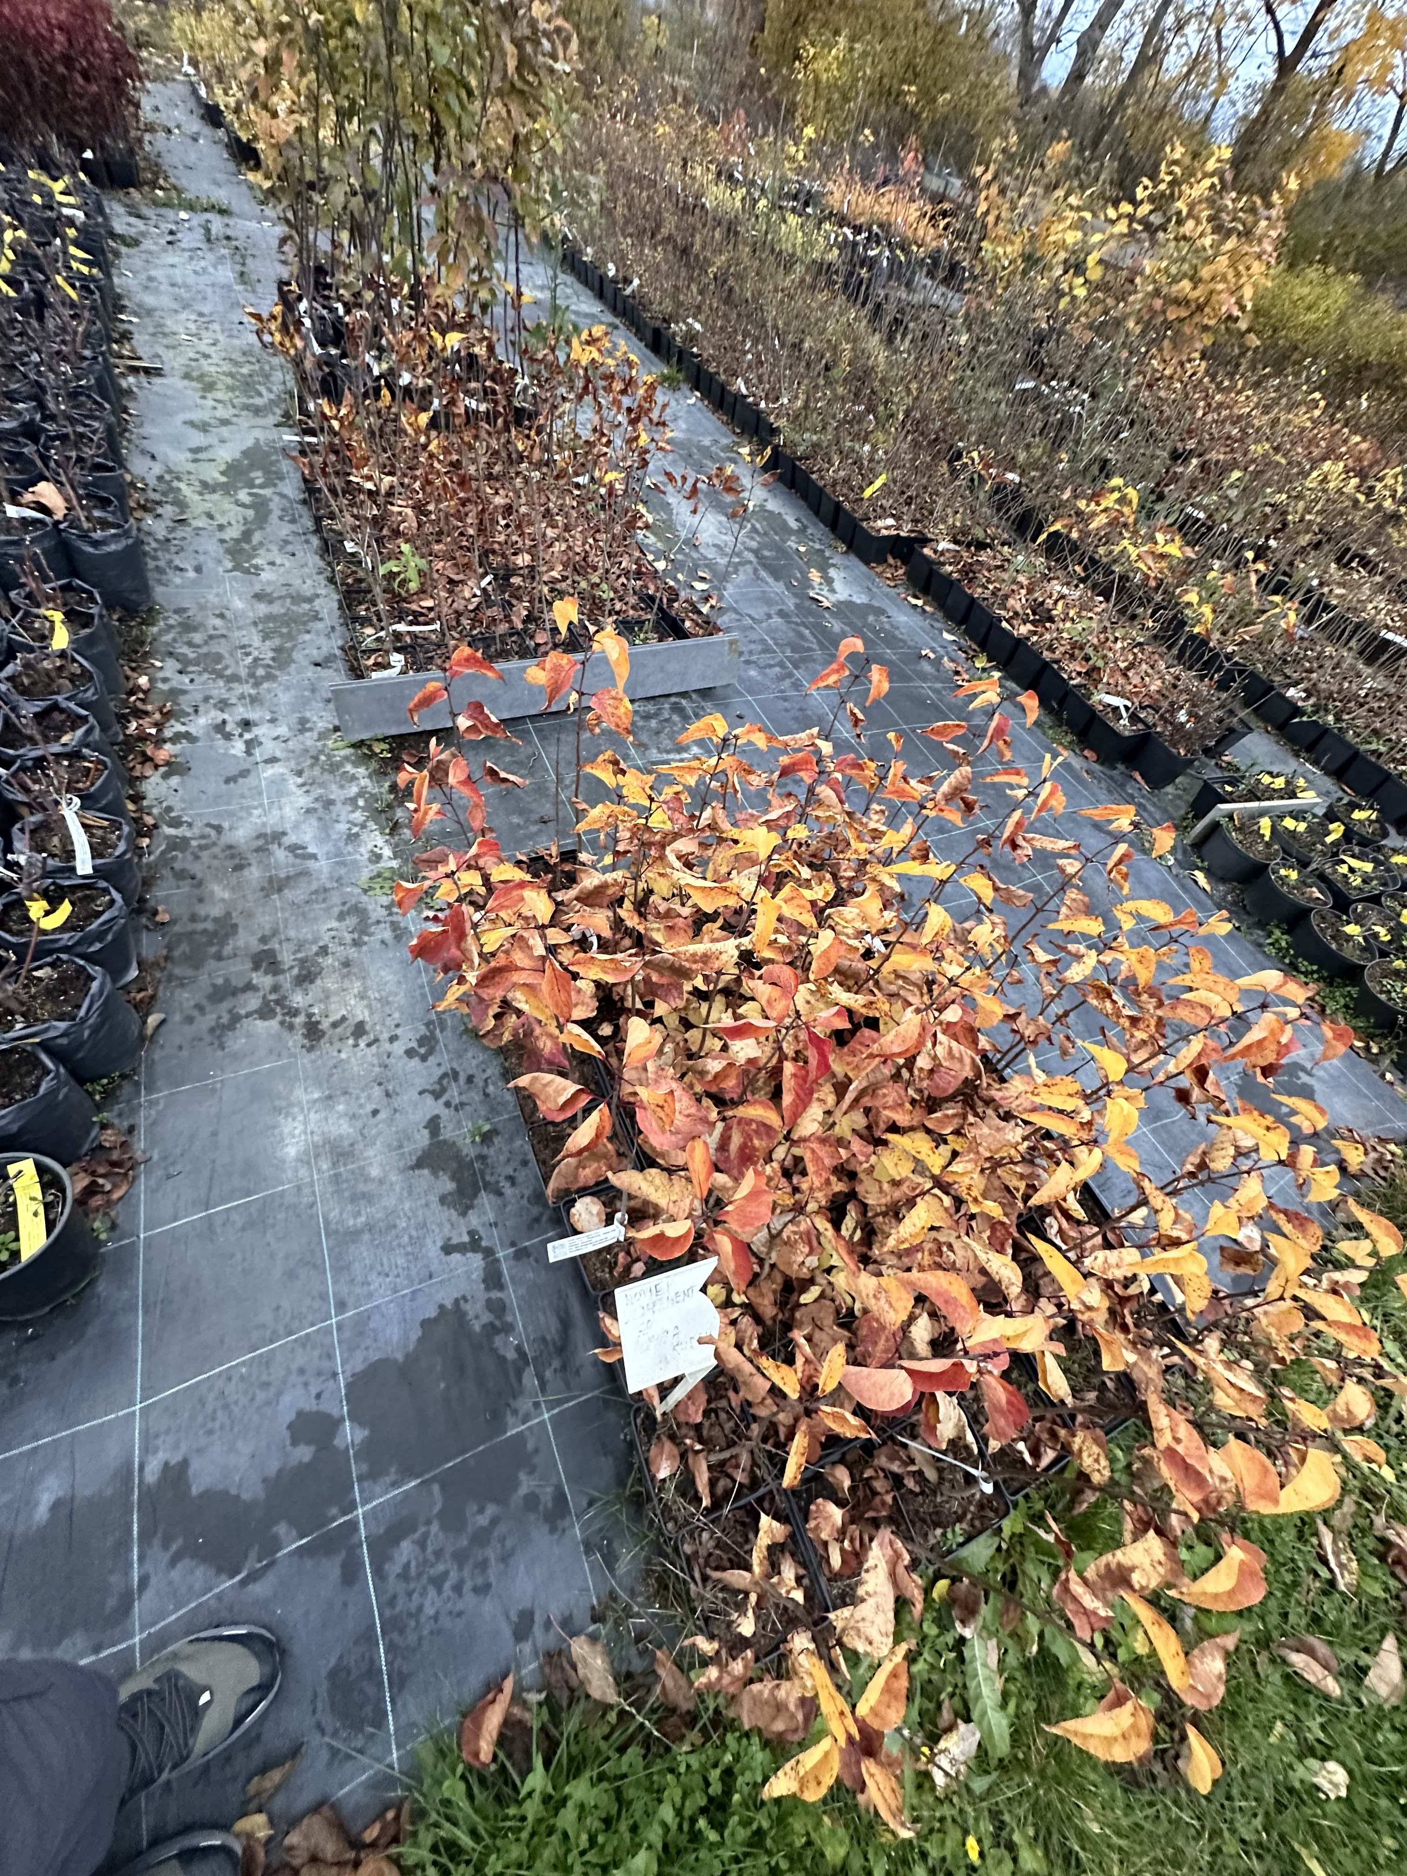
” Kokšķiedrā bija sparīgāki un zaļāki ātrāk. Nekādi minerāli netika papildus doti nevieniem stādiem.”
” Patēriņš ūdenim pieaug 40-50%, jo vajag laistīt vairāk..”
” Kokšķiedras substrātam neveidojās sūna uz vasaras otro pusi, bet kūdras substrātam bija sūna izveidojusies ”
” Vai stādām kompostā? Nē.”
Ceriņi
Upene – nepastāv statistiska atšķirība starp augu morfometriskajiem rādītājiem (attīstās līdzīgi abos substrātos)
Kazene – stumbra diametrs lielāks kūdras+kokšķiedras substrātā, bet augstums nav atšķirīgs
Priede – pastāv statistiski nozīmīga atšķirība starp substrātiem – lielāks diametrs un augstāki stādi 100% kūdras substrātā
Aronija – pastāv statistiki (Mann-Whitney U Test) nozīmīga atšķirība starp stumbra diametra lielumu – lielāks diametrs kūdras+kokšķiedras substrātā, bet nav atšķirība augstuma ziņā
Kokveida peonijas – nepastāv statistiska atšķirība starp augu morfometriskajiem rādītājiem (attīstās līdzīgi abos substrātos)
Kolonveida ābele – nepastāv statistiska atšķirība starp augu morfometriskajiem rādītājiem (attīstās līdzīgi abos substrātos)
Parastais ceriņš – nepastāv statistiska atšķirība starp augu morfometriskajiem rādītājiem (attīstās līdzīgi abos substrātos)
Ja substrāts paliek līdz pat 20% dārgāks, vai pirktu un izmantotu, ja neatšķiras pēc kvalitātes no tīras kūdras substrāta?

Slide 19
Aronija – pastāv statistiki (Mann-Whitney U Test) nozīmīga atšķirība starp stumbra diametra lielumu – lielāks diametrs kūdras+kokšķiedras substrātā, bet nav atšķirība augstuma ziņā
Upene – nepastāv statistiska atšķirība starp augu morfometriskajiem rādītājiem (attīstās līdzīgi abos substrātos)
Kolonveida ābele – nepastāv statistiska atšķirība starp augu morfometriskajiem rādītājiem (attīstās līdzīgi abos substrātos)
Kokveida peonijas – nepastāv statistiska atšķirība starp augu morfometriskajiem rādītājiem (attīstās līdzīgi abos substrātos)
Kazene – stumbra diametrs lielāks kūdras+kokšķiedras substrātā, bet augstums nav atšķirīgs
Parastais ceriņš – nepastāv statistiska atšķirība starp augu morfometriskajiem rādītājiem (attīstās līdzīgi abos substrātos)
Priede – pastāv statistiski nozīmīga atšķirība starp substrātiem – lielāks diametrs un augstāki stādi 100% kūdras substrātā

Slide 20
” Vai stādām kompostā? Nē.”
” Kokšķiedrā bija sparīgāki un zaļāki ātrāk. Nekādi minerāli netika papildus doti nevieniem stādiem.”
” Patēriņš ūdenim pieaug 40-50%, jo vajag laistīt vairāk..”
Aronija – pastāv statistiki (Mann-Whitney U Test) nozīmīga atšķirība starp stumbra diametra lielumu – lielāks diametrs kūdras+kokšķiedras substrātā, bet nav atšķirība augstuma ziņā
” Kokšķiedras substrātam neveidojās sūna uz vasaras otro pusi, bet kūdras substrātam bija sūna izveidojusies ”
Upene – nepastāv statistiska atšķirība starp augu morfometriskajiem rādītājiem (attīstās līdzīgi abos substrātos)
Kazene – stumbra diametrs lielāks kūdras+kokšķiedras substrātā, bet augstums nav atšķirīgs
Priede – pastāv statistiski nozīmīga atšķirība starp substrātiem – lielāks diametrs un augstāki stādi 100% kūdras substrātā
Kokveida peonijas – nepastāv statistiska atšķirība starp augu morfometriskajiem rādītājiem (attīstās līdzīgi abos substrātos)
Kolonveida ābele – nepastāv statistiska atšķirība starp augu morfometriskajiem rādītājiem (attīstās līdzīgi abos substrātos)
Parastais ceriņš – nepastāv statistiska atšķirība starp augu morfometriskajiem rādītājiem (attīstās līdzīgi abos substrātos)
Ja substrāts paliek līdz pat 20% dārgāks, vai pirktu un izmantotu, ja neatšķiras pēc kvalitātes no tīras kūdras substrāta?
“ Grūti teikt. “
“ Jāstāda būs kaut kur. Galvenais, lai augs aug kaut kur. Bet nu ja Zaļais kurss liks, un nebūs citu izvēļu, tad pieņemsim jaunos substrātus. Galvenais, lai augs labi jūtās. Cenas pieaugumu maksās patērētājs. “
“ Ja liks, tad tā darīsim, bet paši to noteikti neuzsāksim, jo tie ir papildus izdevumi. “

Slide 21


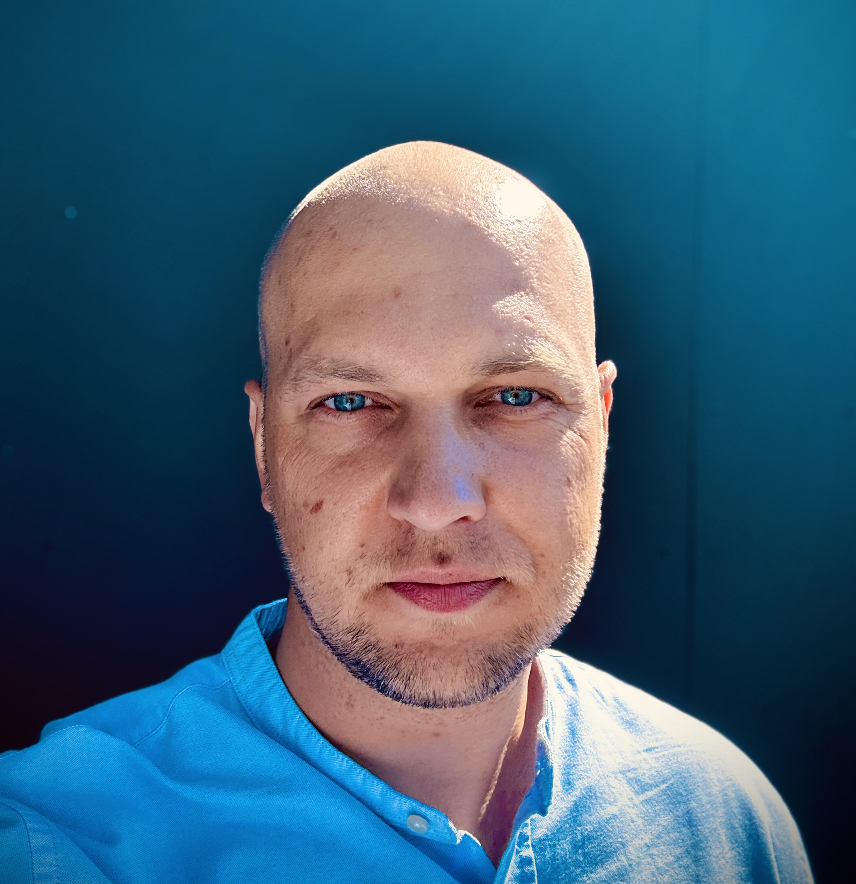
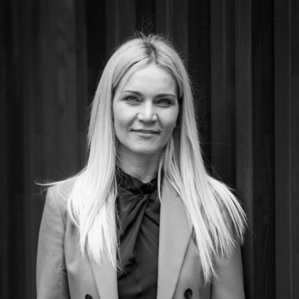


Ja substrāts paliek līdz pat 20% dārgāks, vai pirktu un izmantotu, ja neatšķiras pēc kvalitātes no tīras kūdras substrāta?
“ Grūti teikt. “
“ Jāstāda būs kaut kur. Galvenais, lai augs aug kaut kur. Bet nu ja Zaļais kurss liks, un nebūs citu izvēļu, tad pieņemsim jaunos substrātus. Galvenais, lai augs labi jūtās. Cenas pieaugumu maksās patērētājs. “
Sabīna Alta
Normunds Stivriņš
“ Ja liks, tad tā darīsim, bet paši to noteikti neuzsāksim, jo tie ir papildus izdevumi. “

Slide 22
Ja substrāts paliek līdz pat 20% dārgāks, vai pirktu un izmantotu, ja neatšķiras pēc kvalitātes no tīras kūdras substrāta?
“ Ja liks, tad tā darīsim, bet paši to noteikti neuzsāksim, jo tie ir papildus izdevumi. “
“ Grūti teikt. “
“ Jāstāda būs kaut kur. Galvenais, lai augs aug kaut kur. Bet nu ja Zaļais kurss liks, un nebūs citu izvēļu, tad pieņemsim jaunos substrātus. Galvenais, lai augs labi jūtās. Cenas pieaugumu maksās patērētājs. “
Sabīna Alta
Normunds Stivriņš

